Slide 1
TIẾNG VIỆT 2
Tập 1
Tuần 4
Bài viết 1: Giờ ra chơi

Slide 2



KHỞI ĐỘNG

Slide 3









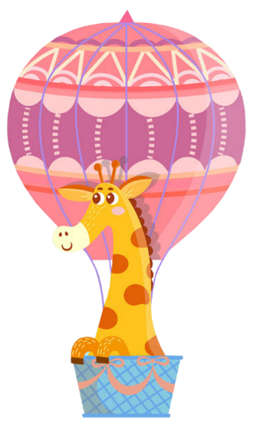

HƯỚNG DẪN
Thầy cô kích chuột vào màn hình để bắt đầu trò chơi.
Kích chuột vào tên con vật để di chuyển tới slide có câu hỏi tương ứng
Tại slide câu hỏi, kích chuột vào màn hình hiện đáp án (trắc nghiệm hoặc trả lời ngắn)
Sau khi HS trả lời đúng câu hỏi, kích vào con vật tương ứng để quay về slide chính.
Kích vào con vật đã chọn tương ứng để kinh khí cầu bay lên.
Sau khi hoàn thành các câu hỏi, kích vào “Khám phá” để chuyển đến slide kết của trò chơi.
BAY LÊN NÀO

Slide 4


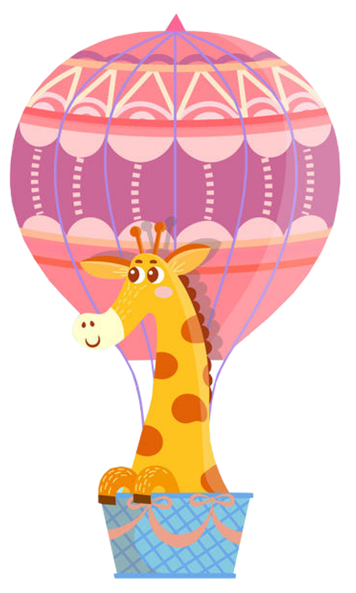
Khám phá
Khỉ
Ngựa vằn
Voi
Hươu cao cổ

Slide 5


Trong bài thơ “Giờ ra chơi”, em hiểu “từng đàn chim áo trắng” là nói ai?
Các bạn học sinh

Slide 6
Trong bài thơ “Giờ ra chơi” các bạn gái chơi trò gì?
Nhảy dây
Cầu lông
Búp bê

Slide 7
Trong bài thơ “Giờ ra chơi” các bạn trai chơi trò gì?
Bắn bi
Đá cầu
Cầu lông

Slide 8
Trong bài thơ “Giờ ra chơi” các bạn làm gì sau giờ ra chơi?
Học môn Toán
Học thể dục
Xếp hàng vào lớp

Slide 9
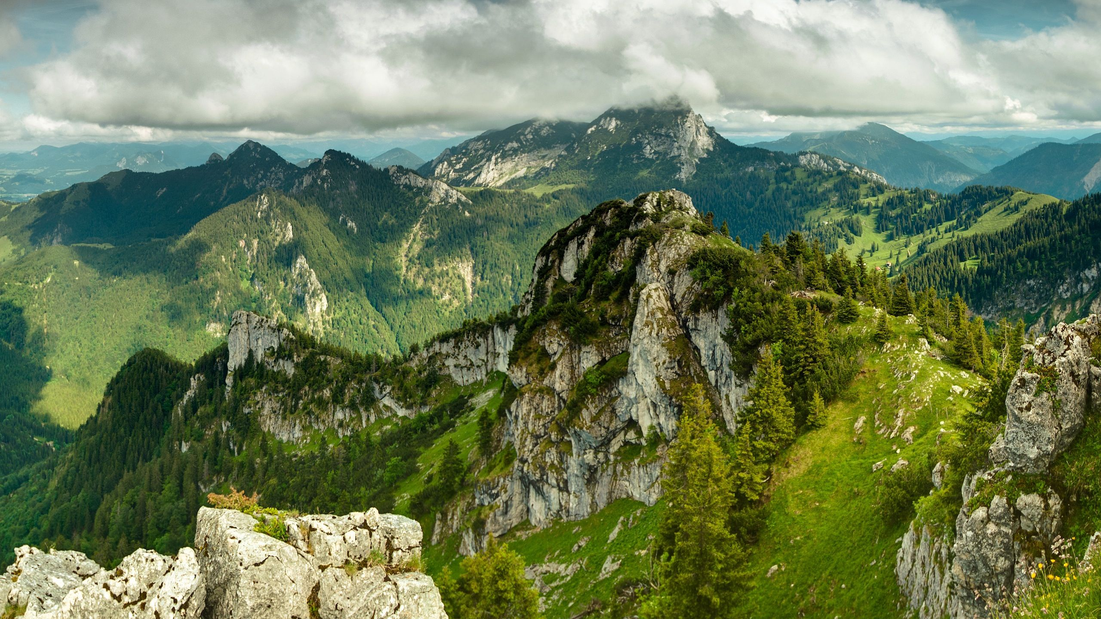





Slide 10

Giờ ra chơi
Trống báo ra chơi
Từng đàn chim áo trắng
Chân bước khỏi ghế ngồi
Ùa ra ngoài sân nắng.
Chỗ này những bạn gái
Chơi nhảy dây nhịp nhàng
Tiếng vui cười thoải mái
Chao nghiêng cánh lá bàng.
Đằng kia những bạn trai
Đá cầu bay vun vút
Dưới nắng hồng ban mai
Niềm vui dâng náo nức.
Trống điểm giờ vào lớp
Những chú chim vội vàng
Xếp hàng mau vào lớp
Bài học mới sang trang.
NGUYỄN LÃM THẮNG

Slide 11
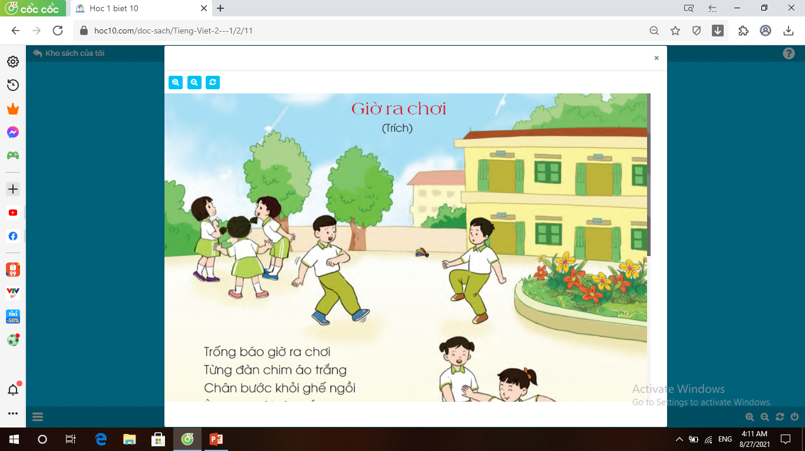
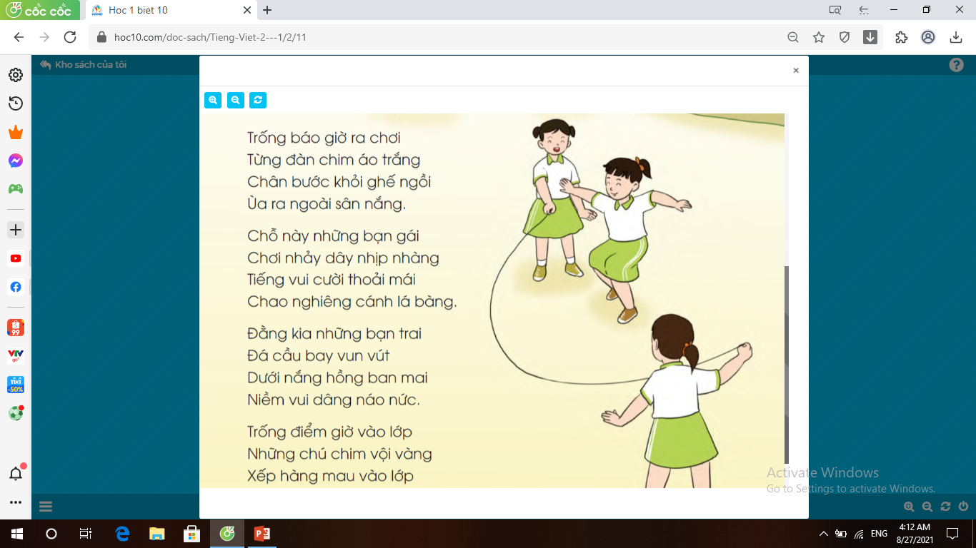
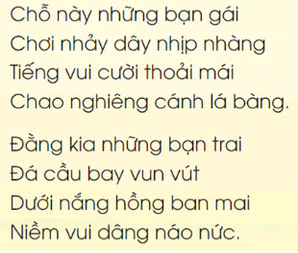
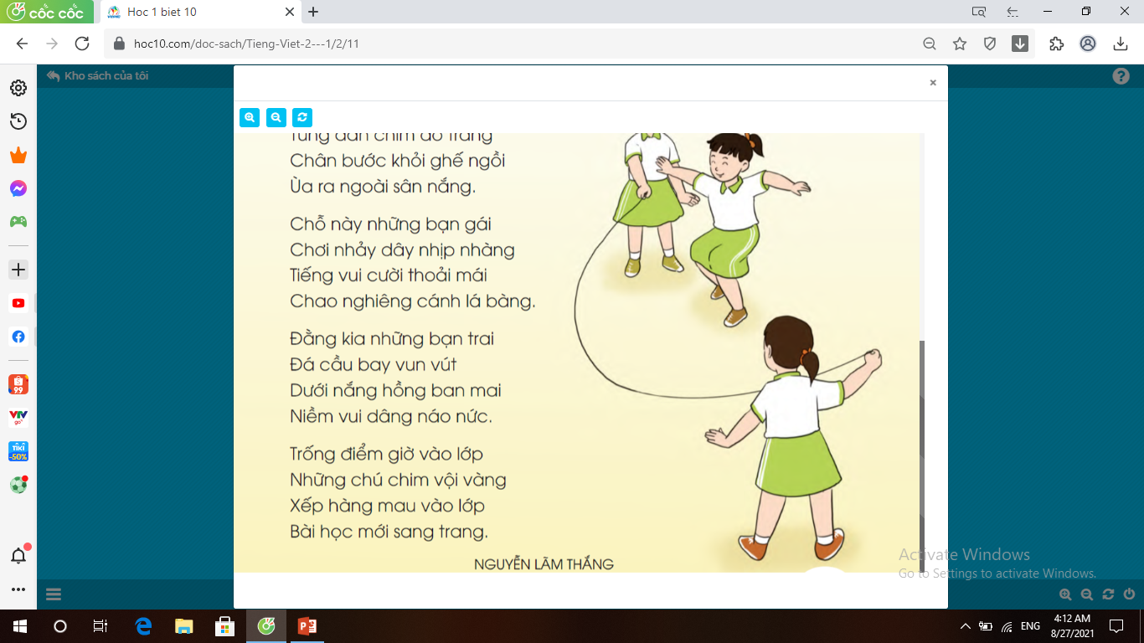
1. Nghe – viết
Giờ ra chơi

Slide 12
1. Nghe – viết
- Bài chính tả có mấy khổ?
Giờ ra chơi
- Bài chính tả có 2 khổ.
- Mỗi khổ có mấy dòng?
- Mỗi khổ có 4 dòng.
- Mỗi dòng có mấy chữ?
- Mỗi dòng có 5 chữ.
- Chữ đầu dòng viết như thế nào?
- Viết hoa, cách lề vở 3 ô li.

Slide 13
1. Nghe – viết
LUYỆN TỪ KHÓ
Giờ ra chơi
- thoải mái
- Chao nghiêng
- vun vút
- náo nức

Slide 14
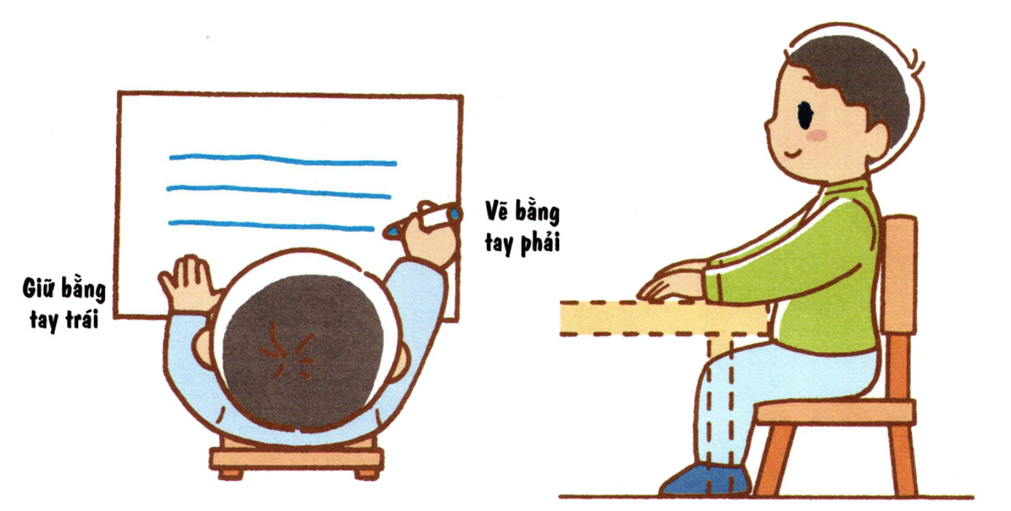
Lưu ý tư thế ngồi viết
1 tay cầm viết
1 tay giữ trang vở
ADD YOUR TITLE
Thẳng lưng. Chân đặt thoải mái, đúng vị trí
Khoảng cách từ mắt đến vở 25 đến 30 cm

Slide 15

Học sinh viết bài vào vở LUYỆN VIẾT

Slide 16
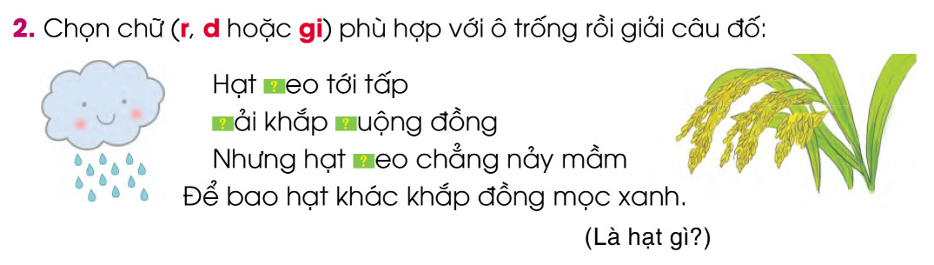
Hạt gieo tới tấp
Rải khắp ruộng đồng
Nhưng hạt gieo chẳng nảy mầm
Để bao hạt khác khắp đồng mọc xanh
(Là hạt gì?)

Slide 17
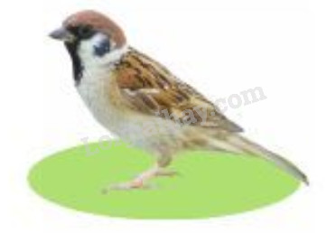
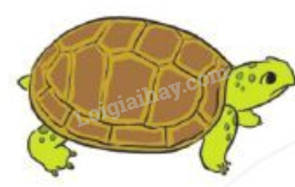
3. Chọn chữ hoặc vần phù hợp với ô trống:
a) Chữ ch hay t?
Da âu đầu rắn
ân ngắn cổ dài
ẳng cần đào đất
Vẫn cần đến mai.
Da trâu đầu rắn
Chân ngắn cổ dài
Chẳng cần đào đất
Vẫn cần đến mai.
■
■
b) Vần an hay ang?
■
Chiều sau khu vườnnhỏ
Vòm lá rung tiếng đ■
Ca sĩ là chim sẻ
Khán giả là hoa v■
Tất cả cùng hợp xướng
Những lời ca reo v■
(Là con gì?)
àn
àng
ang.

Slide 18
Hoc10 chúc các em học tốt!

